Slide 1
Drill
2018/11/08

Slide 2
生詞
https://quizlet.com/337463357/%E4%B8%AD%E6%96%87%E8%81%BD%E8%AA%AA%E8%AE%80%E5%AF%ABl6%E7%94%B7%E6%9C%8B%E5%8F%8B%E5%A5%B3%E6%9C%8B%E5%8F%8B-flash-cards/?new

Slide 3
BINGO
心事
闹别扭
高中
性格
开朗
爱好
相处
之间
到底
发生
背景
提
根本
一干二净
生气
陪
原来
马虎
难怪
心情
道歉
说不定
分手
实际上
丢三落四

Slide 4
发音
他一会儿忘了我的生日，一会儿找不到钥匙，一会儿又..有的时候真让人着急。

Slide 5
他一会儿
他一会儿忘了我的生日，
他一会儿忘了我的生日，一会儿
他一会儿忘了我的生日，一会儿找不到钥匙，
他一会儿忘了我的生日，一会儿找不到钥匙，一会儿又.. .
他一会儿忘了我的生日，一会儿找不到钥匙，一会儿又. .. 有的时候
他一会儿忘了我的生日，一会儿找不到钥匙，一会儿又…有的时候真让人着急。

Slide 6
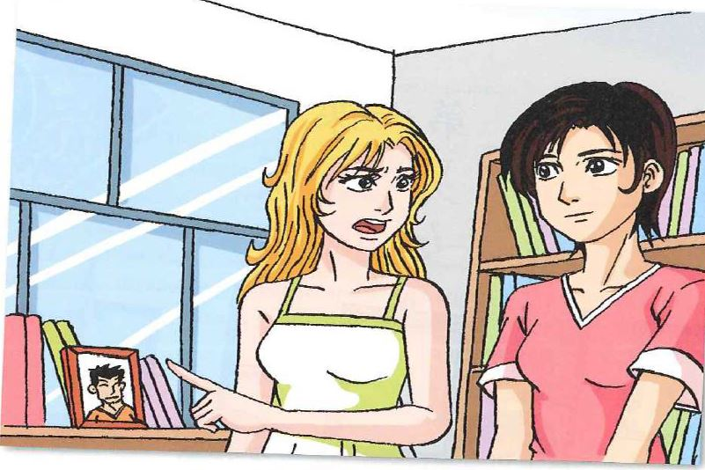

Slide 9
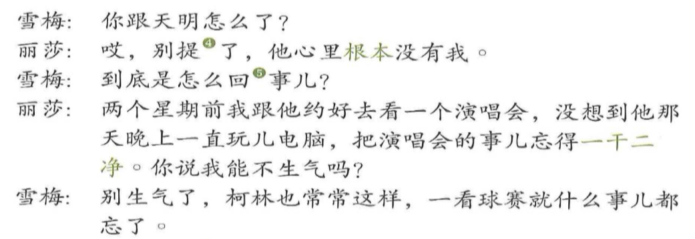

Slide 10
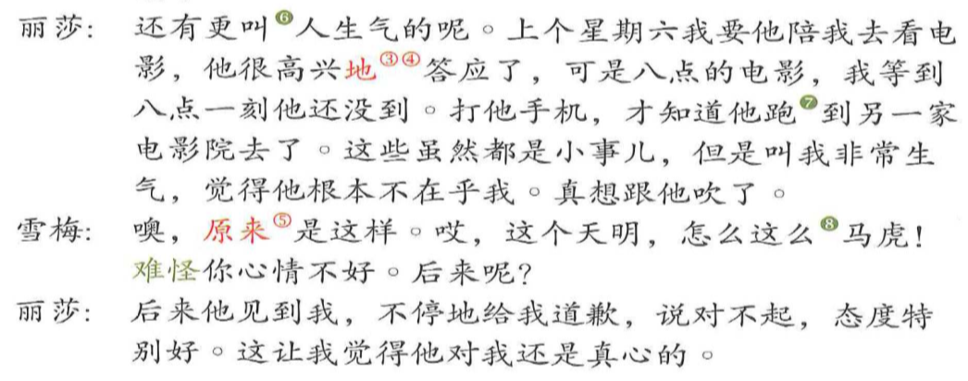

Slide 11
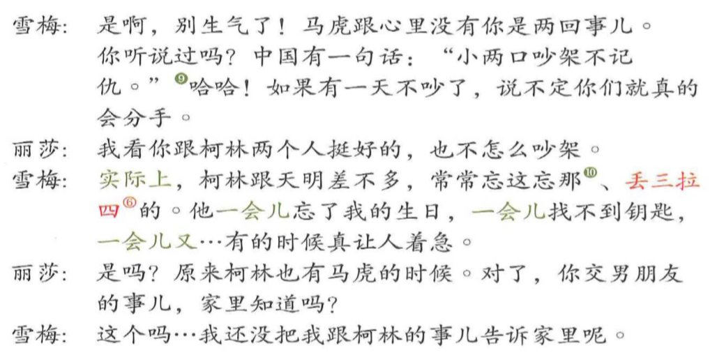

Slide 12
(在)…上
(在)…上 can be combined with an abstract noun to mean “in term of, “ for instance, in terms of character, interest , studies, work,ect.
在兴趣上，丽莎跟天明不太一样。

Slide 13
在性格上， 比 （开朗）。
_________________________________。
在兴趣上， 和 （都喜欢买东西）
_________________________________。

Slide 14
V来V去
V来V去signifies a repetitive action, e.g.,走来走去(walk back and forth),飞来飞去(fly here and there),想来想去(think over and over),说来说去(say again and again),讨论来讨论去(discuss again and again),研究来研究去(consider[research]again and again)
走来走去

Slide 15
V来V去
林太太生气得在屋子里从这边走到那边，从那边走到这边。
________________________________。
小孩子不可以在饭馆从这里跑到那里，从那里跑到这里。
________________________________。

Slide 16
V来V去
我哥哥把这张桌子从这里搬到那里，又从那里搬到这里，不知道放哪里好。
________________________________。
这些书，你每天从家里带到学校，又从学校带回家，不累吗？
________________________________。

Slide 17
的，得，地
Attributive | + | 的 | Noun(phrase)
V/adj | + | 得 | complement
Adverbial | + | 地 | Verb（phrase)

Slide 18
的，得，地
1. 的 2. 得 3.地
你家（ ）电视真大。
他走（ ）很快。
他慢慢（ ）走出去。
这件好看（ ）衣服是谁买给你的？
今天天气热（ ）很。
爸爸买（ ）西瓜很好吃。
她（ ）汉字写（ ）比我好。
她着急（ ）跑进房间。

Slide 19
原来
A: it can be used to indicate a sudden realization of something previously unknown, a bit like "so it's been like that all along, how could I not have realized?".
原来+ [new information]
原来是你啊!

Slide 20
原来
今天我才知道你们认识。
____________________。
我现在才知道是你。
____________________。
我现在才知道你很有钱！
____________________。
我现在才知道你在家！
____________________。
我现在才知道哥哥喜欢中国菜！
____________________。

Slide 21
原来
我以为天明是高中生， _______________。
我以为妹妹对中文很有兴趣，________。
我以为小张的专业是英文，_________。
我以为雪梅去看Maroom 5的演唱会______。
我以为你是中国人， __________________。

Slide 22
原来
B: 原来+的+noun / S+原来+predicate
Use as originally or meaning “in the past, before a change occurred.”
原来+的+noun
你还住在原来的宿舍吗?

Slide 23
原来
B: 原来+的+noun / S+原来+predicate
Use as originally or meaning “in the past, before a change occurred.”
S+原来+predicate
我的同屋原来不喜欢吃菠菜，后来听说菠菜对身体健康有好处，就开始吃菠菜了。

Slide 24
原来
小李三年前是中文老师，现在是英文老师了。
____________________。
她上高中的时候，住宿舍，上大学以后，就住公寓。
____________________。

Slide 25
原来
天明想刷卡买衣服，但是他没有带信用卡，只好付现金。
____________________。
她两年前常常喝酒，现在只喝水，不喝酒了。
____________________。

Slide 26
一会儿…，一会儿…，一会儿又…
Used in this way, 一会儿，一会儿，一会儿又suggests two or more alternative actions or states.If it is repeated three times, there needs to be a 又 after the third 一会儿.The implication is that someone or something is constantly changing or unpredictable.
小张觉得他哥哥很麻烦，一会儿叫他洗衣服，一会儿叫他出去买东西，一会儿又叫他做饭，小张根本不能做自己的事。

Slide 27
一会儿…，一会儿…，一会儿又…
小李去年学法文，今年学中文，他到底想学什么？
________________________________。
我爷爷身体不好，今天头疼，明天脚疼，所以得常常看医生。
________________________________。
最近天气很奇怪，早上冷，中午热，不少人都感冒了。
________________________________。

Slide 28
说一说
什么事会让你心情不好？
什么事会让你着急？
什么事会让你生气？
你对什么有兴趣？
你家里谁常常忘这忘那，丢三落四？

Slide 29
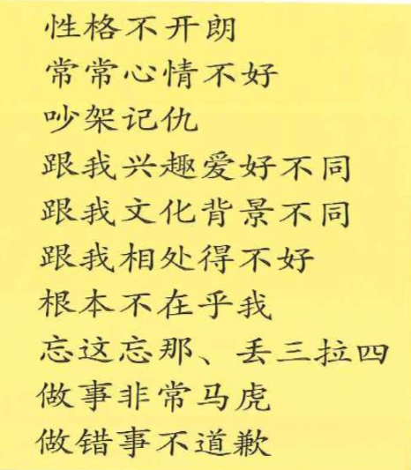
Think about your ideal 男朋友/女朋友 must have in these aspects.

